Slide 1
MIS RECURSOS EN EL DUELO

Slide 2
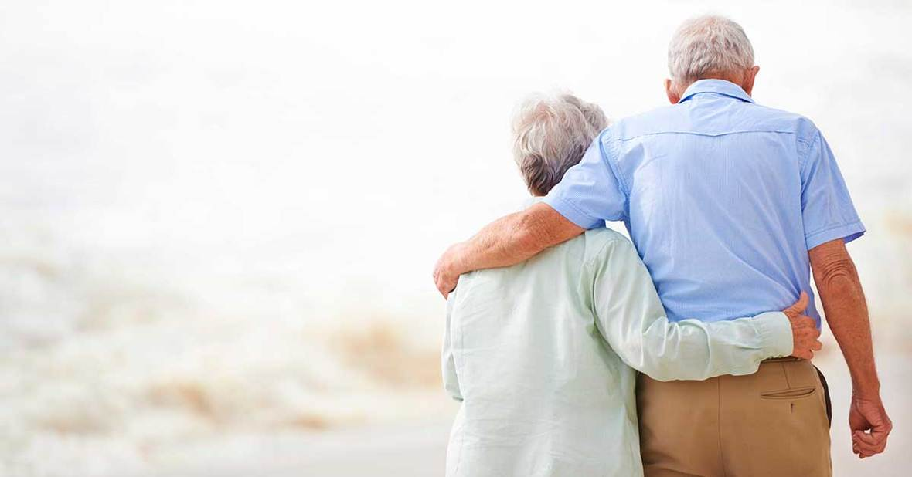
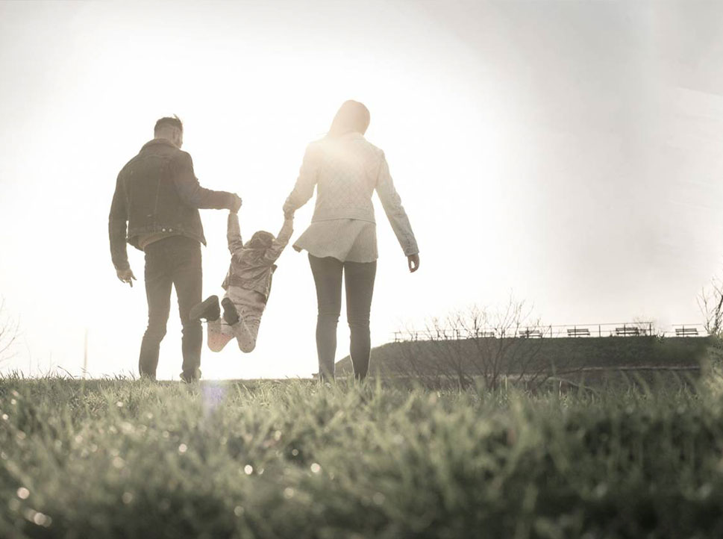
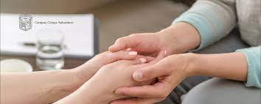
“TODO AQUELLO QUE AMAS CUÍDALO COMO SI FUERA DE CRISTAL PORQUE UN DÍA DESAPARECE”. ESTA FRASE NOS RECUERDA QUE EN LA VIDA LO PERMANENTE ES EL CAMBIO.

Slide 3
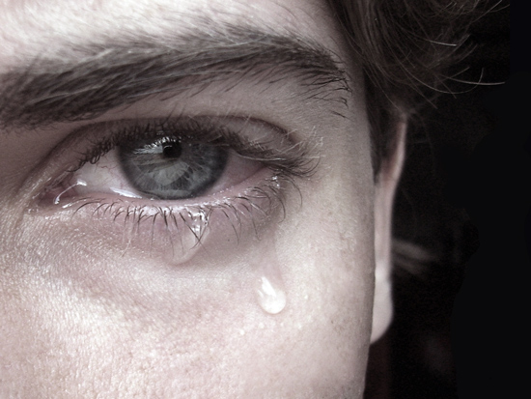
PÉRDIDAS SIGNIFICATIVAS
A).-MUERTE: SIN DUDA UNA DE LAS EXPERIENCIAS MÁS DOLOROSAS QUE PODEMOS EXPERIMENTAR LOS SERES HUMANOS ES LA MUERTE DE UN SER QUERIDO.
B).- DIVORCIO: OTRA PÉRDIDA SIGNIFICATIVA PUEDE SER UN DIVORCIO O LA PÉRDIDA DE UNA PAREJA, SON DE LAS EXPERIENCIAS MÁS ESTRESANTES Y QUE GENERAN MUCHO SUFRIMIENTO POR TODO LO QUE CONLLEVA LA SITUACIÓN.
C).- SALUD: CUANDO SE DIAGNÓSTICA UNA ENFERMEDAD GRAVE O UNA ENFERMEDAD CRÓNICO DEGENERATIVA QUE MINARÁ EL DESEMPEÑO DE UN SER QUERIDO O DE NOSOTROS MISMOS, TAMBIÉN SE EXPERIMENTARÁ UNA PÉRDIDA SIGNIFICATIVA

Slide 4
QUE ES EL DUELO
EL DUELO ES UN PROCESO DOLOROSO, NATURAL, DINÁMICO Y PERSONAL QUE SE PRESENTA ANTE LA ELABORACIÓN DE UNA PERDIDA SIGNIFICATIVA.. Y QUE AL CAMINAR POR ESTE PROCESO, AL FINAL TENDRA QUE HABER UNA TRANSFORMACION PERSONAL EN TODOS LOS SENTIDOS

Slide 5
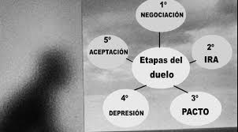
ETAPAS
DEL
DUELO

Slide 6
COGNITIVOS-CONDUCTUALES
AFECTIVOS
SOCIALES
R
E
C
U
R
S
O
S
ESPIRITUALES
TERAPEUTICOS

Slide 7
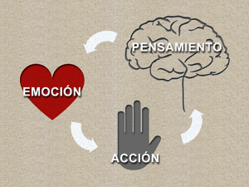
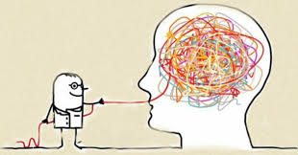
RECURSOS COGNITIVO – CONDUCTUALES
NOS AYUDAN A MANEJAR LAS DIFERENTES SITUACIONES DE LA VIDA. LOS RECURSOS COGNITIVO – CONDUCTUALES SE ASOCIAN A LOS CONCEPTOS DE CAPACIDADES Y FORTALEZAS INTERIORES QUE NOS SIRVEN EN LA RESOLUCIÓN DE PROBLEMAS

Slide 8
RECURSOS COGNITIVOS-CONDUCTUALES
INTELIGENCIA: ESTÁ DEFINIDA COMO LA CAPACIDAD COGNITIVA QUE NOS PERMITE APRENDER Y RESOLVER PROBLEMAS
INTELIGENCIA EMOCIONAL: ES LA CAPACIDAD PARA RECONOCER SENTIMIENTOS PROPIOS Y AJENOS, Y LA HABILIDAD PARA MANEJARLOS.
CONDUCTA, MANIFESTADA EN ACCIONES QUE PUEDAN SERNOS ÚTILES PARA NO COMPLICARNOS AÚN MÁS EN EL DUELO. ENCAMINADAS AL AUTOCUIDADO
LA INTELIGENCIA ESPIRITUAL COMPLEMENTA LA INTELIGENCIA EMOCIONAL Y LÓGICO – RACIONAL, Y FACULTA PARA AFRONTAR Y TRASCENDER EL SUFRIMIENTO Y EL DOLOR.
VOLUNTAD: CAPACIDAD QUE TENEMOS PARA HACERNOS DESARROLLAR UNA ACCIÓN, UNA ESPECIE DE FUERZA PARA OBTENER UN RESULTADO Y EN ESTE SENTIDO ES COMO EJERCITAR UN MÚSCULO

Slide 9
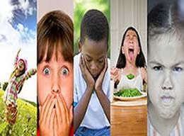
RECURSOS AFECTIVOS
SE REFIERE AL MANEJO QUE LA PERSONA TIENE DE SUS EMOCIONES Y SENTIMIENTOS (AMOR, TERNURA, ALEGRÍA, TRISTEZA, ENOJO), EL TIPO DE EXPRESIÓN QUE TIENE DE LOS MISMOS Y COMO RECUPERAR EL ESTADO DE EQUILIBRIO DESPUÉS DE QUE HAY ALGUNA PÉRDIDA DE CONTROL.

Slide 10
RECURSOS AFECTIVOS
EL AMOR:
SIN LA ENERGÍA DEL AMOR NUESTRA VIDA SE VUELVE SOLITARIA Y ESTÉRIL. IDENTIFICAR LAS OPORTUNIDADES DE “AMAR Y DEJARNOS AMAR”, CON EL FIN DE FORTALECERLAS, PERMITIENDO QUE LA ENERGÍA DEL AMOR DE LOS DEMÁS LLEGUE A NUESTRAS VIDAS.
TERNURA
ES UN SENTIMIENTO QUE ENGRANDECE AL HOMBRE; ES LA DEMOSTRACIÓN MÁS SUBLIME DEL AFECTO ENTRE DOS PERSONAS QUE SE AMAN. ES UNA FUERZA MÁGICA CAPAZ DE TRANSFORMAR LOS MÁS PESADOS AMBIENTES
LA GRATITUD:
SI CONSIDERAMOS QUE HEMOS TENIDO UNA GRAN PÉRDIDA O UNA PERDIDA SIGNIFICATIVA, ENTONCES EN ALGÚN MOMENTO ESO MISMO LO CONSIDERAMOS UNA BENDICIÓN, UN REGALO DE LA VIDA, UN TESORO O ALGO MUY PRECIADO PARA NOSOTROS

Slide 11
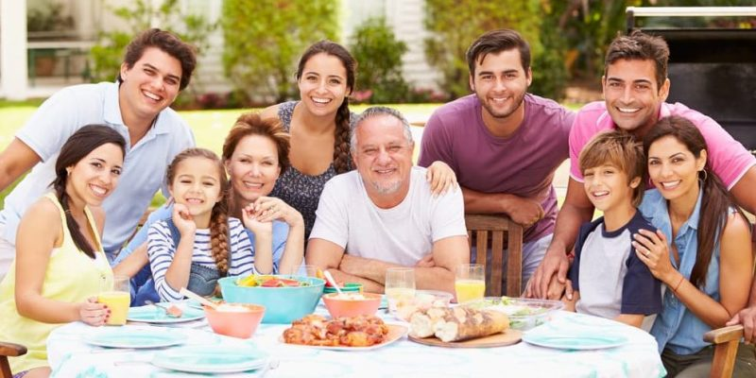
RECURSOS SOCIALES:
“LA FAMILIA PUEDE SER EL SITIO DONDE ENCONTRAMOS, AMOR, COMPRENSIÓN Y APOYO, AUN CUANDO FALLE TODO LO DEMÁS; EL LUGAR DONDE PODEMOS REFRESCARNOS Y
RECUPERAR ENERGÍAS PARA ENFRENTAR CON MAYOR EFICACIA EL MUNDO EXTERIOR”.
LOS AMIGOS SON FUNDAMENTALES EN LA VIDA DE LAS PERSONAS, SIN ELLOS LA VIDA PIERDE SU ENCANTO, TAMBIÉN SON FUENTE DE AMOR Y DE RESPETO Y NOS APOYAN EN SITUACIONES DIFÍCILES COMO PUEDE SER UNA PÉRDIDA SIGNIFICATIVA

Slide 12
R
E
C
U
R
S
O
S
E S P I R I T U A L E S
SE REFIERE A UNA DISPOSICIÓN O DECISIÓN QUE IMPLICA HABITUALMENTE LA INTENCIÓN DE EXPERIMENTAR ESTADOS ESPECIALES DE BIENESTAR”.
ES EL ENCUENTRO CON MI ESENCIA, SIGNIFICA DESCUBRIR CADA VEZ; EN CADA CIRCUNSTANCIA, EN CADA DECISIÓN, QUIÉN SOY, HACIA DONDE QUIERO IR, CUÁLES SON MIS OBJETIVOS VITALES
ES LA VÍA A TRAVÉS DE LA CUAL PUEDE ENCONTRARSE EL SIGNIFICADO DE LA ESPERANZA, EL ALIVIO Y LA PAZ INTERIOR
ES EL SISTEMA DE CREENCIAS QUE TU TIENES Y QUE LE HA DADO SENTIDO A TU VIDA”.

Slide 13
ORACIÓN
ES ESTABLECER UN ENCUENTRO CON DIOS. EXPRESÁNDOLE TODO AQUELLO QUE TE INQUIETA O TE DUELE, TAL VEZ AQUELLO QUE NECESITAS. CUANDO HAYAS TERMINADO VUELVE A QUEDAR EN SILENCIO PARA ESCUCHAR EN ESA MEDITACIÓN ¿CUÁL ES EL MENSAJE?
MISERICORDIA
ES UN SENTIMIENTO DE COMPASIÓN POR LOS QUE SUFREN. ES IR, HACIA LOS DEMÁS. TENER UN CORAZÓN SOLIDARIO CON AQUÉLLOS QUE TIENEN NECESIDAD”
SERVIR: SER CAPAZ DE BRINDAR ALEGRÍA A LOS DEMÁS LO QUE PROPORCIONA UNA PLENITUD PERDURABLE. ES LA MANIFESTACIÓN DE LA CONCIENCIA DE QUE EL ACTO DE DAR ES PARTE ESENCIAL DE NUESTRA HUMANIDAD

Slide 14
EL PERDÓN
ES EN ÚLTIMA INSTANCIA UNA DECISIÓN POR TOMAR, Y LA CAPACIDAD DE PERDONAR PROCEDE DEL RECONOCIMIENTO DE QUE TODOS SOMOS IMPERFECTOS Y HUMANOS.
PERDONAR NO ES UN ACTO DE LA VOLUNTAD DEL ‘YO’ HERIDO, SINO LA CAPACIDAD DE DEJAR DE IDENTIFICARSE CON SENTIMIENTOS DE HOSTILIDAD Y RESENTIMIENTO HACIA OTROS. EL PERDÓN ES LA HABILIDAD DE RENUNCIAR A EMOCIONES DAÑINAS, DE VIVIR EN EL PRESENTE SIN QUEDAR ATRAPADO EN RECUERDOS DOLOROSOS Y PROYECCIONES DE RENCOR O DE VENGANZA.

Slide 15
LA ESPIRITUALIDAD ES EL RECONOCIMIENTO CONSCIENTE DE QUE SOMOS MÁS QUE UN CUERPO, SOMOS UN ALMA CON UN POTENCIAL INFINITO. NO SOMOS UN CUERPO CON ALMA, SOMOS UN ALMA QUE HABITA UN CUERPO
LA LIBERTAD ESPIRITUAL ESTÁ EN LA CAPACIDAD DE ABRAZAR TODOS LOS ASPECTOS HUMANOS EN RECONOCER QUE NUESTRAS EMOCIONES NI NUESTRAS IDEAS NOS DEFINEN, Y CON ESTA ACEPTACIÓN VIVIR NUESTRAS HUMANIDADES MÁS CONSCIENTES
UN VIAJE ESPIRITUAL ES UN PROCESO CONSTANTE DE CAMBIO, DE EVOLUCIÓN Y CRECIMIENTO. SIEMPRE ESTARÁS APRENDIENDO. TODOS SOMOS SERES ESPIRITUALES TENIENDO UNA EXPERIENCIA HUMANA. A MENUDO QUE CAMINAMOS EN LA VIDA SUELE SUCEDER QUE NOS OLVIDAMOS Y NOS ALEJAMOS DE NUESTRA ESENCIA, Y ESTO DEBIDO A LAS CREENCIAS LIMITANTES QUE TENEMOS, A LOS DEBEISMOS QUE NOS GOBIERNAN Y A LA FALTA DE FE Y CONFIANZA EN NOSOTROS MISMOS

Slide 16
RECURSOS TERAPEUTICOS
TANATOLOGIA
PSICOLOGIA
MEDICAMENTOS

Slide 17
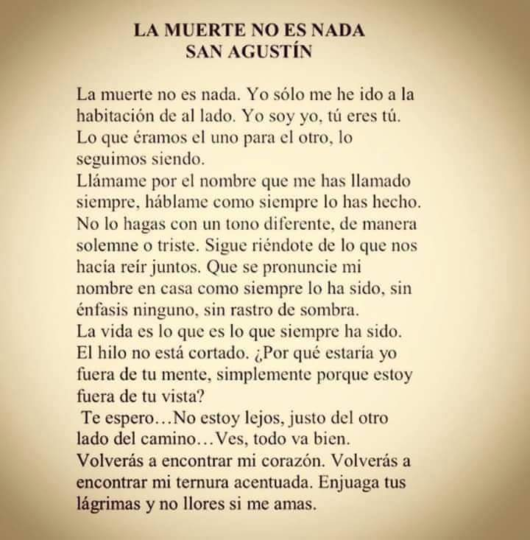
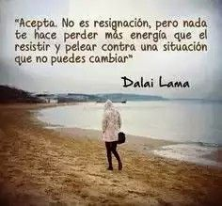

Slide 18
MUCHAS
GRACIAS

